Slide 1
Дисциплина «Финансово-кредитные системы зарубежных стран» Преподаватель: Шердакова Т.А., ассистент кафедры финансов и кредита Тема лекции: «Финансово-кредитная система США» Специальность: «Финансы и кредит» Курс: 2 курс

Slide 2
План:
Общая характеристика финансовой системы США
Федеральная резервная система и кредитно-денежная политика правительства США
Функции Федеральной резервной системы и инструменты их реализации
Методы государственного регулирования финансового рынка США
Коммерческие, инвестиционные банки США и другие финансовые институты
Рынки капитала в США
Налоговая система США

Slide 3
Федеральная резервная система и кредитно-денежная политика правительства США

Slide 4
Федеральная резервная система США
центральный банк страны;
банк для банкиров;
банк американского правительства.

Slide 5
ФРС имеет одну важнейшую функцию:
она осуществляет контроль за денежной массой и кредитом в экономике.

Slide 6
На кредитно-денежной политике ФРС отразился Закон 1978 года "О полной занятости и сбалансированном росте", иногда называемый законом Хэмфри Хокинса. Этот Закон ставит своей целью достижение высокого уровня занятости и устойчивых цен в качестве целей кредитно-денежной политики, связывая их с ростом денег в обращении и объемом кредитования, признавая тем самым существование связи между количеством денег в обращении и объемом кредитования, с одной стороны, и экономическими показателями и инфляцией с другой.

Slide 7
Наиболее важным органом в ФРС является Совет управляющих, находящийся в Вашингтоне, федеральный округ Колумбия. Совет состоит из семи членов, каждый из которых назначается на 14 летний срок Президентом США.

Slide 8
Федеральные резервные банки осуществляют чеково-кассовые операции внутри ФРС, что обеспечивает эффективное осуществление расчетов между округами и внутри их. Эти банки осуществляют надзор за выполнением решений и предписаний ФРС и изучают экономическую ситуацию в своих округах.

Slide 9
Функции Федеральной резервной системы и инструменты их реализации

Slide 10
ФРС-
это прежде всего банк банков; коммерческие банки держат там свои денежные депозиты и осуществляют взаимные платежи через переводы средств с этих депозитов.

Slide 11
Федеральные резервные банкноты являются основной частью пассива (пяти и десятидолларовые банкноты), их можно рассматривать в качестве своеобразных векселей. По ним ФРС не платит процентов. Право эмиссии основной массы бумажных денег, предоставленное Конгрессом, это исключительно высокая привилегия ФРС.

Slide 12
Большая часть денежной массы -
это пассивы (чековые депозиты) банков, т.е. их долговые обязательства. Когда банки увеличивают свои резервы, а общий объем денежной массы остается на постоянном уровне, количество денег в обращении уменьшается.

Slide 13
Учетная ставка -
это процент, под который ФРС предоставляет банкам кредит для покрытия временного недостатка обязательных резервов. Она рассматривается как один из главных инструментов регулирования денежной массы, представляя собой "среднюю ставку" для всех 12 федеральных резервных банков.

Slide 14
Учетная политика ФРС заключается в варьировании условий предоставления банкам кредитов. Во всех случаях кредиты должны иметь достаточное обеспечение со стороны банков в целях уменьшения риска потери кредитов ФРС и в конечном счете для защиты налогоплательщика, так как доходы ФРС за вычетом этих потерь поступают в казначейство.

Slide 15
Методы государственного регулирования финансового рынка США

Slide 16
Методы прямого воздействия включают:
весь комплекс законотворческой деятельности Конгресса США по этому направлению;
постановления и распоряжения органов исполнительной власти по данному вопросу;
меры, принимаемые по своим секторам Комиссией по ценным бумагам и биржам и Комиссией по торговле товарными фьючерсами

Slide 17
Методы косвенного государственного регулирования осуществляют:
Совет управляющих ФРС;
Министерство финансов и упомянутые комиссии

Slide 18
В систему методов косвенного воздействия входят:
контроль за денежной массой в обращении и объемом кредитов с помощью влияния на учетные ставки;
налоговая политика государства;
гарантии правительства по депозитам, кредитам, займам частного сектора и т.п.;
экономические мероприятия государства внешнеполитические мероприятия государства выход государства на рынки ссудных капиталов, создающий прямую конкуренцию за кредиты между государством и корпорациями.

Slide 19
Коммерческие, инвестиционные банки США и другие финансовые институты

Slide 20
Помимо коммерческих банков финансовые институты США включают:
депозитные учреждения (сберегательные и кредитные организации);
страховые компании (по страхованию жизни, имущества);
пенсионные фонды;
другие учреждения (инвестиционные корпорации, взаимные фонды).

Slide 21
Рынки капитала в США

Slide 22
В США существуют:
долгосрочные рынки капитала;
краткосрочные рынки капитала.

Slide 23
Рынок долгосрочного ссудного капитала включает:
рынок государственных бумаг (фондовая биржа);
рынки промышленных, иностранных и государственных облигаций;
ипотечный рынок;
потребительский кредит.

Slide 24
Краткосрочный рынок включает рынки:
как денежный (рынок краткосрочного капитала);
валютный;
финансовый по сделкам на срок (рынок опционов);
фьючерсный;
своповый.

Slide 25
Рынок ценных бумаг-
это наиболее чувствительная сфера свободного рынка (рыночной экономики), которая отражает глубинные процессы, происходящие в национальных экономиках (и в мировой экономике).

Slide 26
Второй крупнейший сектор рынка капитала - ипотечный рынок (вторичный рынок закладных), соответствующий более 70% ВНП в конце 1990-х годов. Закладные по жилью соответствуют большей части непогашенного долга, хотя правительственные агентства типа Государственной национальной ассоциации ипотечного кредита и др. выпустили огромное количество ценных бумаг, обеспеченных закладными.

Slide 27
Третьим крупнейшим заемщиком является Государственное казначейство, роль которого выполняет Министерство финансов США.

Slide 28
Внутренний денежный рынок США также является крупнейшим в мире, составляя более 40% ВНП.

Slide 29
Налоговая система США

Slide 30
Основные федеральные налоги в США:
подоходный (подразделяется на персональный и корпоративный);
на потребление;
«удерживаемые у источника».

Slide 31
Персональный (личный) подоходный налог был введен в США в середине XIX века. В 1990-е годы выплаты личного подоходного налога составляли примерно 8% ВВП страны. Принцип прогрессивности при установлении ставки этого налога приводит к перераспределению и относительному уравниванию социального блага.

Slide 32
Налог c доходов корпораций (корпоративный подоходный налог) возник в началеХХ века и поначалу составлял всего1%. Максимальной величины —52%— этот налог достиг в конце 1940-х годов, после чего он постепенно снижался. В настоящее время он не превышает 46% и колеблется в зависимости от форм и видов деятельности корпораций.

Slide 33
Налоги на потребление (consumption taxes) на федеральном уровне непопулярны, поскольку они сдерживают экономическую активность. Однако на местном уровне потребительские налоги применяются достаточно широко, корректируя схемы производства, распространения и потребления товаров.

Slide 34
Потребительские налоги подразделяются на:
налоги с продаж;
налоги с оборота;
акцизы;
налоги на предметы роскоши.

Slide 35
Налоги «удерживаемые у усточника» (payroll taxes), иначе именуемые налогами на заработную плату, были введены Законом США о социальном обеспечении (Social Security Act) в 1935 году. В настоящее время их доля в налоговых поступлениях федерального бюджета превышает 30%; эти налоги являются основой развитой системы социального обеспечения США.

Slide 36
Кроме того, на федеральном уровне взимаются налоги на собственность «насмерть», т. е. на дарение и наследование.

Slide 37
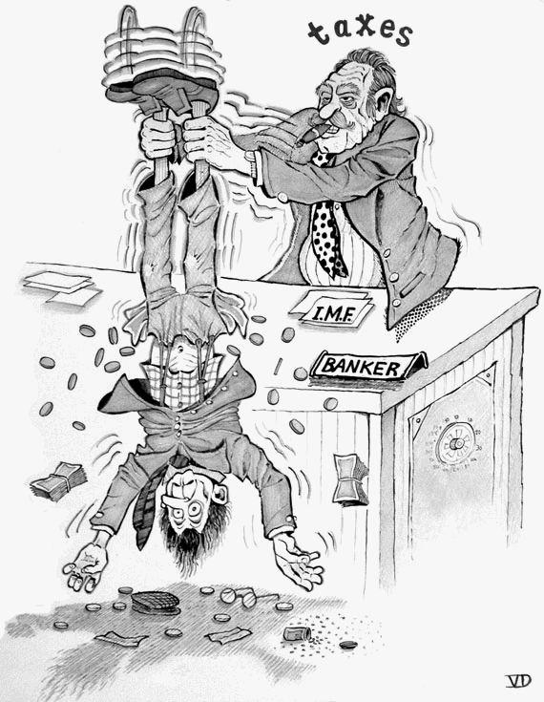
В США, как и во многих других странах с относительно высоким уровнем налогообложения, существует проблема уклонения от налогов. Уклонение от налогов в США сильно различается по различным категориям налогоплательщиков и различным видам дохода. Существует непосредственная взаимосвязь уклонения от налогов со ставками налогов, с инфляцией, с запасами наличной валюты.

Slide 38
Спасибо за внимание!!!

